Slide 1
Aplicación Web TuristearCR
Instituto Tecnológico de Costa Rica Escuela de Computación Licenciatura en Administración de Tecnologías de Información TI – 5501 Diseño de Software
María Fernanda Fernández Ocampo -201062939
Miguel Ángel González Gutiérrez - 201136785
Prof. Andrei Fuentes
I Semestre 2014

Slide 2


PROBLEMA
Poco conocimiento sobre lugares turísticos.
Mala administración de los voluntariados.

Slide 3

OBJETIVOS
Crear una Base de Datos
Brindar una herramienta que les permita a los empleados de los parques nacionales poder controlar de mejor forma el ingreso de voluntarios, la cantidad, y fecha de voluntariado y así, poder evitar o disminuir de manera considerable el descontrol de los voluntarios.

Slide 4






METODOLOGIA
Selección del grupo
Creación y aceptación de propuesta
Formulación de diagramas y patrones
Desarrollo de aplicación
Creación de solución

Slide 5
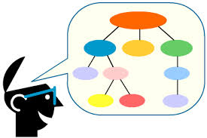
Solución
Diagrama de Arquitectura Conceptual
Diagrama de Paquetes
Diagrama de Componentes
Diagrama de Despliegue
Diagrama de Clases

Slide 6
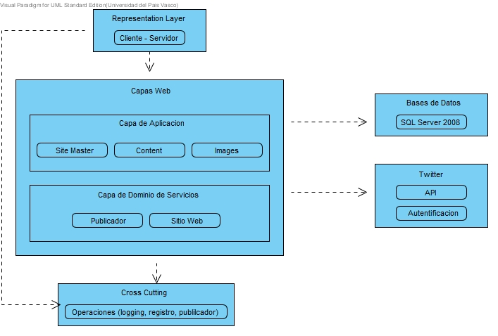
DIAGRAMA DE ARQUITECTURA CONCEPTUAL

Slide 7
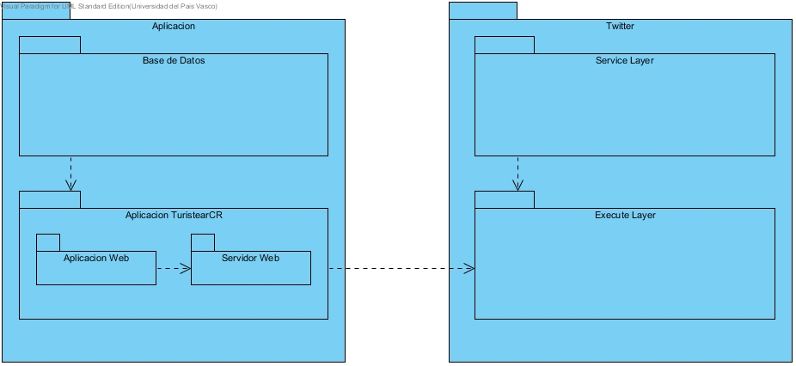
DIAGRAMA DE PAQUETES

Slide 8
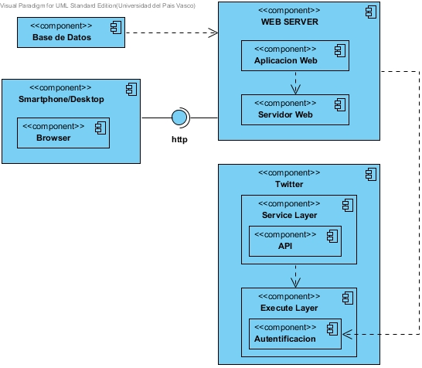
DIAGRAMA DE COMPONENTES

Slide 9
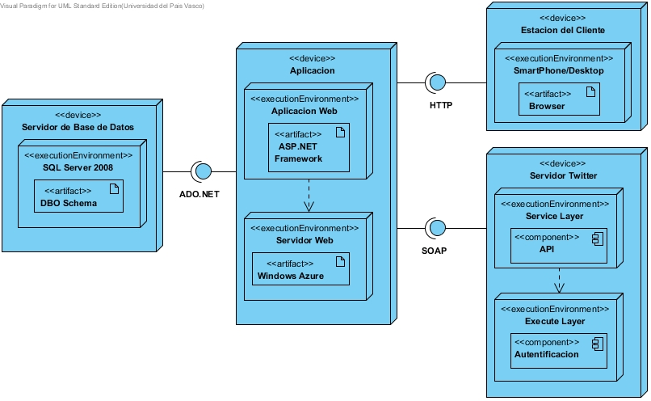
DIAGRAMA DE DESPLIEGUE

Slide 10
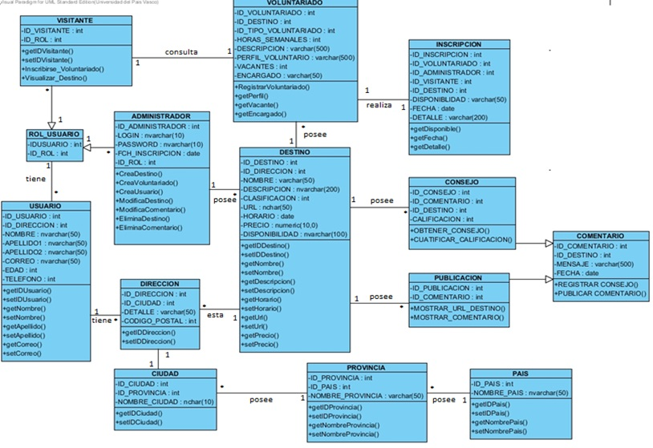
DIAGRAMA DE CLASES

Slide 11

Arquitectura

Slide 12
DEMOSTRACION
http://turistear.azurewebsites.net/

Slide 13
CONCLUSIONES
Diferentes características que hacen que cada software sea diferente del otro pero funcionales en su entorno.
Por otra parte encontramos que el conectar la aplicación al API de Twitter es complicado de entender pero fácil de implementar.
La selección del dominio nos llevo a crear un análisis según nuestras necesidades.
La implementación de una aplicación web amplio nuestros conocimientos.

